Slide 1

TryMe
By Angélique Victoire
Un appel à projet proposé par :
Anthony Bonfils
Sacia Houioua
Roger Johary
Constant Junior Amos
Joshua Harris
DÉVELOPPEUR.SE DATA Ai

Slide 2
Introduction
Le besoin :
TryMe

Slide 3
Introduction
Le besoin :
Le confinement
TryMe

Slide 4
Introduction
Le besoin :
Le confinement
maintenir l’activité économique
TryMe

Slide 5
Problème : Mises en place d’une solution rapide par les TPE/PME pour maintenir et contribuer à développer l’activité économique | Solution : 1. Développer un site marchand. 2. Proposer un paiement en ligne sécurisé. | Proposition de valeur unique : 1. Continuer son activité de vente de vêtements 2. Écouler le stock accumulé 3. Essayage en réalité augmenté | Avantage compétitif Maintenir et développer l’activité | Segments de clientèles: Petit commerçant N’ayant pas les compétences pour mettre en place une solution alternative.
 | Indicateurs de performance Nombre de ventes / jour CA / jour |  | Canaux : Livraison des produits à domicile Retrait en magasin
Coût : Revenus :
TryMe

Slide 6
Nos outils méthode agile :
Notre prototype TryMe
TryMe

Slide 7
Nos outils méthode agile :
Lean Canvas
Prototypage
Persona
Planning Pocker
Product Back Log
Burndown chart
Kanban
TryMe

Slide 8
Nos outils méthode agile :
Notre persona Angelique
TryMe

Slide 9
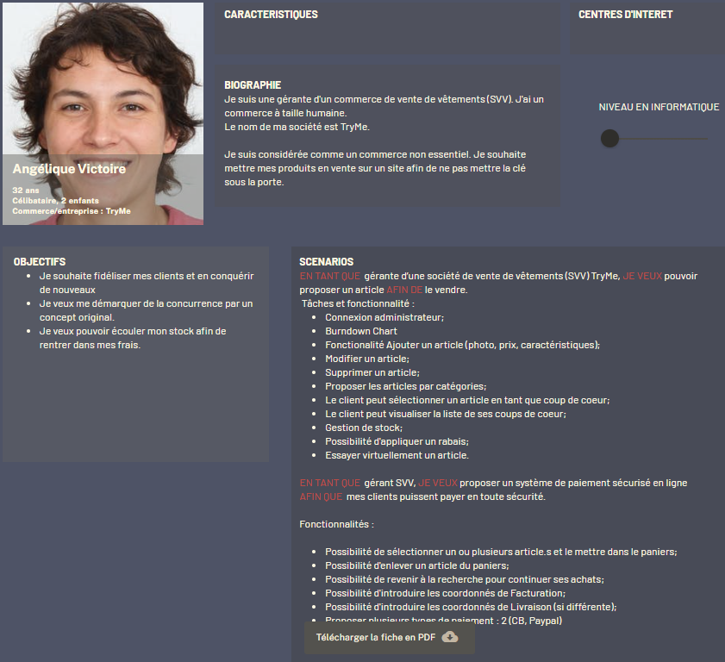
TryMe

Slide 10
Nos outils méthode agile :
User Story
EN TANT QUE gérante d’une société de vente de vêtements (SVV) TryMe, JE VEUX pouvoir proposer un article AFIN DE le vendre.
Tâches et fonctionnalité :
Connexion administrateur;
Connexion client;
Ajouter un article (photo, prix, caractéristiques);
Modifier un article;
Supprimer un article;
Proposer les articles par catégories;
Le client peut sélectionner un article en tant que coup de coeur;
Le client peut visualiser la liste de ses coups de coeur;
Gestion de stock;
Possibilité d'appliquer un rabais;
Essayer virtuellement un article.
TryMe

Slide 11
Nos outils méthode agile :
User Story
EN TANT QUE gérante SVV, JE VEUX proposer un système de paiement sécurisé en ligne AFIN QUE mes clients puissent payer en toute sécurité.
Tâches et fonctionnalité :
Possibilité de sélectionner un ou plusieurs article.s et le mettre dans le paniers;
Possibilité d'enlever un article du paniers;
Possibilité de revenir à la recherche pour continuer ses achats;
Possibilité d'introduire les coordonnés de Facturation;
Possibilité d'introduire les coordonnés de Livraison (si différente);
Proposer plusieurs types de paiement : 2 (CB, Paypal)
TryMe

Slide 12
Nos outils méthode agile :
Product backlog & Planning pocker :
Planning map
TryMe

Slide 13
Time
Navigation
Panier
Thèmes
Visuel Général
Navigue sur le site
Cherche produit
Visu fiche produit
Ajout produit panier
Indique addresse livraison
Epics
Vient sur la homePage
Header et footer
La fiche produit
La page panier
Ajouter addresse fav
V1
Barre de recherche
Enlever un article
Paiment paypal/cb
Choix lieu livraison
Visu article coup de coeur
Select article coup de coeur
Qui sommes-nous
Facturation
Affichage des stocks
Appliquer bon d’achat
V2
Priority
TryMe

Slide 14
Time
Administration
Réalité augmenté
Thèmes
Connexion admin
Gestion utilisateur
Visuel IRL
Selection article
3D article
Epics
Gestion de stocks
Burndown Chart
Ajout article (photo,prix)
Rotation de l’article
Changer la couleur
Gestion des tailles de l’article
V2
Supprimer un article
Modifier un article
Maison, decoration
Navigation
Navigation
Priority
TryMe

Slide 15
Nos outils méthode agile :
Le burndown chart
TryMe

Slide 16
TryMe

Slide 17
Nos outils méthode agile :
Notre Kanban
TryMe

Slide 18
TryMe
By Angélique Victoire
Merci de votre attention
DÉVELOPPEUR.SE DATA Ai
Anthony Bonfils - Sacia Houioua - Roger Johary - Constant Junior Amos - Joshua Harris

